Slide 1


Chapter 4
ធ្វើគម្រោង និងវិភាគ Algorithms

Slide 2
មាតិកាមេរៀន
ការបំលែងពីចំណោទបញ្ហាអោយទៅជា Module និងដំណោះស្រាយ
Top-down design
ឧទាហរណ៍ៈ ធ្វើគំរោង Top down design
Stepwise Refinment
វិភាគ Algorithms:
Cycle of Algorithms
Homework and Exercises

Slide 3

1. ការបំលែងពីចំណោទបញ្ហាអោយទៅជា Module និងដំណោះស្រាយ
ចំណោទបញ្ហាដែលមានទ្រង់ទ្រាយធំមានលក្ខណៈស្មុគស្មាញនោះ Algorithms សម្រាប់ដោះស្រាយក៏មានលក្ខណៈស្មុគស្មាញដែរ
ប៉ុន្តែបើសិនជាចេះបែងចែកវាអោយទៅជាបញ្ហាតូចៗដោយប្រើគោលការណ៍ច្បាស់លាស់ នោះបញ្ហាស្មុគ្រស្មាញនឹងមានលក្ខណៈងាយស្រួល។

Slide 4
2. Top-down design
គឺជាវិធានធ្វើគំរោងភ្ជាប់ជាមួយចំណោទបញ្ហាឬកម្មវិធី។ គោលការណ៍របស់វាត្រូវបានគេអនុវត្តតាមរចនាសម្ពន្ធ័ដូចខាងក្រោមៈ
A
B
C
D
E
F
G
H
I
J

Slide 5
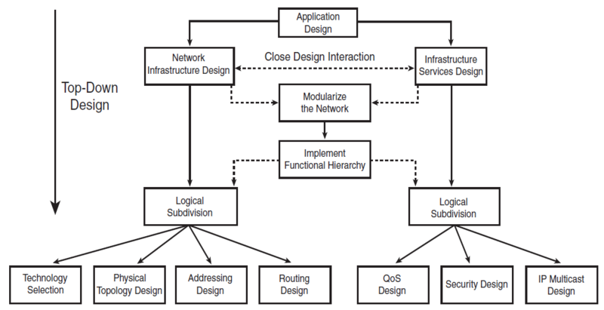
Top-down design (ត)

Slide 6
Top-down design (ត)
យើងមានគោលការណ៍អនុវត្តរបស់ចំណោទបញ្ហា ផែនការគំរោងត្រូវបានចេញដូចខាងក្រោមៈ
IDEA Top Down Program
យុទ្ធសាស្ត្រទូទៅសម្រាប់ Main Module កំណត់សរសេរកម្មវិធី
ដោះស្រាយបញ្ហា
ការបង្កើតផ្នែកសំខាន់ៗ Sub Module បំបែកជាកម្មវិធីតូចៗជាជំនួយ
របស់បញ្ហា
ផ្នែកនីមួយៗជាលំអិត Small Module ចាប់ផ្តើមសរសេរកម្មវិធី

Slide 7
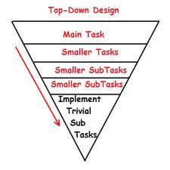
Top-down design (ត)

Slide 8
ឧទាហរណ៍ៈ ធ្វើគំរោង Top down design
ចូរធ្វើគំរោង Top down design របស់ចំណោទបញ្ហាគ្រប់គ្រងលើ
ប្រាក់ឧបត្ថម្ភដល់និស្សិតដែល រៀនពូកែដើម្បីរាយការណ៍ជូនក្រសួង។
ដើម្បីដោះស្រាយចំណោទបញ្ហានេះ ជាដំបូងយើងត្រូវគិតដល់បញ្ហា input and output និងរាល់សំណូមពររបស់ចំណោទបញ្ហារួមមានៈ
រាល់ព័ត៌មានរបស់និស្សិតត្រូវបានទទួលប្រាក់ឧបត្ថម្ភ ត្រូវតែរក្សាទុកក្នុង file ណាមួយ។
ស្វែងរកបាននូវពត៌មានរបស់និស្សិតណាម្នាក់ដែលយើងចង់រកនៅក្នុង List ។
ផ្លាស់ប្តូវបាននូវរាល់ពត៌មានរបស់និស្សិតដូចជាៈ field name, field score,...
បោះពុម្ពនូវរាល់តារាងបញ្ជីឈ្មោះរបស់និស្សិត​ ដែលត្រូវទទួលបានប្រាក់ឧបត្ថម្ភ។

Slide 9
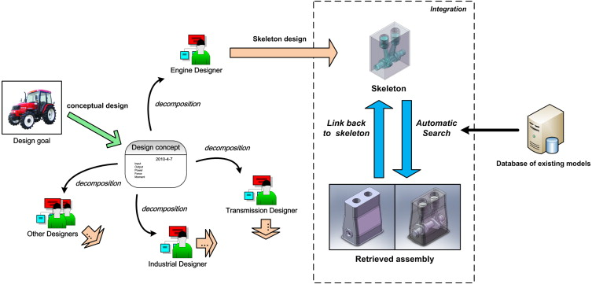
Ex2: Manufacturing of Tractor

Slide 10
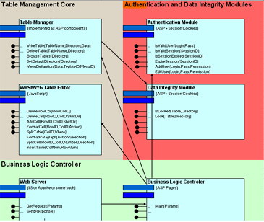

Ex1:

Slide 11
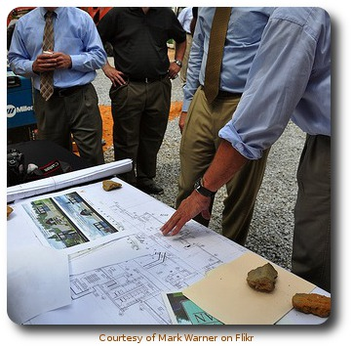
ឧទាហរណ៍ៈ (ត)
ចំពោះចំណោទនេះយើងត្រូវធ្វើការបែងចែកជាបីភារៈកិច្ចដូចខាងក្រោមៈ
បញ្ចូលរាល់ពត៌មានរបស់និស្សិត និងរក្សាទុកក្នុង file ណាមួយអោយឈ្មោះថា Read file
អនុវត្តដំណោះស្រាយរាល់សំណូមពររបស់និស្សិត/បញ្ហា អោយឈ្មោះថា Process file
បង្ហាញចេញរាល់ពត៌មាននិស្សិតដែលត្រូវទទួលប្រាក់ឧបត្ថម្ភ អោយឈ្មោះថា Output

Slide 12
ឧទាហរណ៍ៈ (ត)
ចំពោះ Process file នៅមានលក្ខណៈស្មុគ្រស្មាញ ដែលត្រូវបែងចែកភារកិច្ចតូចៗជាបន្តៈ
Search: សម្រាប់ស្វែងរកពត៌មានរបស់និស្សិតនៅក្នុងList
Sort: សម្រាប់រៀបចំស៊េរី data នៅក្នុង list
Update: សម្រាប់ផ្លាស់ប្តូររាល់ពត៌មានរបស់និស្សិតដូចជា Name, Score, Subject ...
Insert: សម្រាប់បន្ថែមធាតុចូលក្នុង List
Delete: សម្រាប់លុបពត៌មានរបស់និស្សិតណាមួយនៅក្នុង List

Slide 13
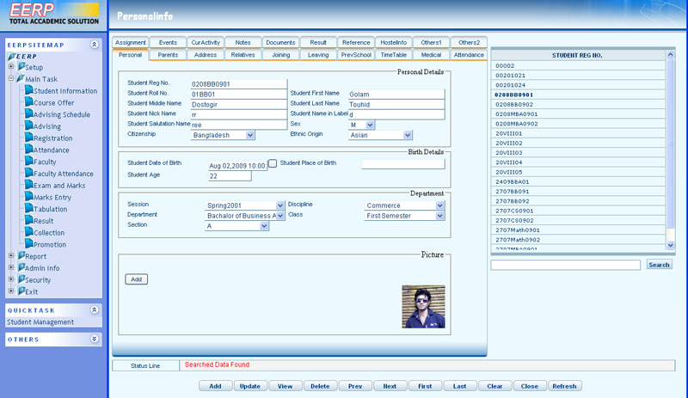

Slide 14
ឧទាហរណ៍ៈ (ត)
ដូចនេះយើងអាចគូសគំនូសតាង Top down design របស់ចំណោទបញ្ហានេះដោយប្រើ Module
Management Student
Read file
Process file
Output
Search
Sort
Update
Insert
Delete

Slide 15
3. វិភាគ Algorithms:
(Algorithms Analysis)
Algorithms1
Problem
Algorithms2
Algorithms4
Algorithms3
នៅក្នុងចំណោទបញ្ហាមួយតែងតែមានមធ្យោបាយសម្រាប់ដោះស្រាយច្រើនមានន័យថា​ យើងមិនអាចកំនត់មធ្យោបាយតែមួយសម្រាប់ធ្វើការដោះស្រាយបញ្ហានោះទេ។
??? តើយើងត្រូវធ្វើយ៉ាងណាដើម្បីជ្រើរើសបាននូវ Algorithms មួយដែលមានលក្ខណៈល្អ ឬអន់ថយ.

Slide 16

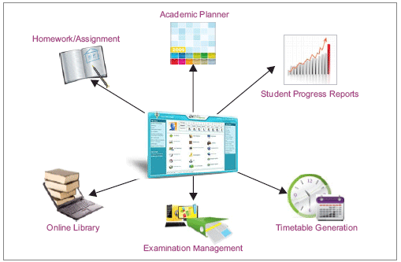
Algorithms Analysis
Student Mgt sys School Mgt sys

Slide 17
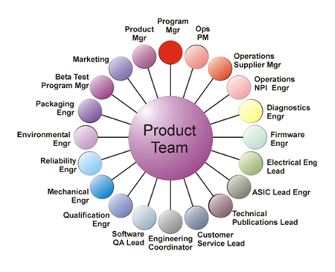
Ex: Algorithms Analysis of Manufacturing products

Slide 18
វិភាគ Algorithms:​ (ត)
យើងមានកត្តាជាច្រើនសម្រាប់ធ្វើការវាយតំលៃលើ Algorithms ដើម្បីកំណត់ចេញនូវលក្ខណៈល្អ ឬអន់ថយរបស់វាប៉ុន្តែនៅក្នុងឯកសារនេះយើងជ្រើសរើសនូវមធ្យោបាយមួយសម្រាប់ធ្វើការវាយ តំលៃលើ​ Algorithms តាមរយៈពេលវេលាអនុវត្ត​ ឬកំរិតស្មុគ្រស្មាញដោយប្រើគោលការណ៍កំនត់ ចេញនូវតំលៃប្រហាក់ប្រហែលតាងដោយនិមិត្តសញ្ញា O ( ) ។​
Big O និមិត្តសញ្ញា O ( ) ត្រូវបានតាង ដើម្បីធ្វើការវាស់ពេលវេលាអនុវត្តរបស់ Algorithms តាមរយៈ functions មួយចំនួនដែលអាស្រ័យដោយទំហំ Data កំនត់ដោយ parameter n

Slide 19
វិភាគ Algorithms: (ត)
ហើយ functions តែងត្រូវបានប្រើប្រាស់រួមមានៈ
log₂n , n , nlog₂n , n² , n³ , 2^{n}
យើងមានតារាងតំលៃត្រូវគ្នារបស់ function ទាំងនេះដូចខាងក្រោមៈ
n | log₂n | nlog₂n | n² | n³ | 2^{n}
1 | 0 | 0 | 1 | 1 | 2
2 | 1 | 2 | 4 | 8 | 4
4 | 2 | 8 | 16 | 64 | 16
8 | 3 | 24 | 64 | 512 | 256
16 | 4 | 64 | 256 | 4096 | 65536
32 | 5 | 160 | 1024 | 32768 | 429496

Slide 20
វិភាគ Algorithms: (ត)
ឧទាហរណ៍ៈ ឧបមាយើងមានអនុគមន៍
Ex: 20 n³ + 250 n² + 10 nlog₂n + 40n + 90
ពេលវេលាអនុវត្ត ឬកំរិតស្មុគ្រស្មាញរបស់វាគឺ O ( n³ )
ឧទាហរណ៍ៈ ចូរកំណត់ O ( ) របស់អនុគមន៍មួយចំនួនដូចខាងក្រោមៈ
5n³ + 40n² + 45
30n + 960
60n² + 80n + 90
2^{n} + 4n + 70
4n² + 20n + 80

Slide 21
វិភាគ Algorithms: (ត)
យើងបានៈ
(i) O (n³) (ii) O(n) (iii) O(n²) (iv) O(2^{n}) (v) O (n²)
យើងឃើញថា
ពេលវេលាអនុវត្តឬកំរិតស្មុគ្រស្មាញរបស់ Algorithms 2 គឺ O(n)​​​ ល្អប្រសើជាងគេ
ពេលវេលាអនុវត្តឬកំរិតស្មុគ្រស្មាញរបស់ Algorithms 4 គឺ O(2^{n}) អន់ថយជាងគេ

Slide 22
សំណួរ ៖​ វិភាគ Algorithms
ឧទាហរណ៍ៈ យើងមាន Algorithms របស់ចំណោទបញ្ហាៈ
S(n) = 1 + 2 + 3 + ... + n ត្រូវសរសេរដូចខាងក្រោម
1- sum = 0
2- for ( i = 1; i <=n ; i++)
3- sum = sum + 1
4- cout<<”sum=”<<sum;
ចូរកំណត់អនុគមន៍នៃពេលវេលាអនុវត្ត T (n) របស់ Algorithms
ចូរកំណត់កំរិតស្មុគ្រស្មាញ O ( ) របស់​ Algorithms នេះ

Slide 23
ចំលើយៈ
កំនត់អនុគមន៍ T (n)
statement១ មានពេលវេលាអនុវត្ត​​​ ១
statement២ មានពេលវេលាអនុវត្ត​​​ n +១
statement៣ មានពេលវេលាអនុវត្ត​​​ n
statement៤ មានពេលវេលាអនុវត្ត​​​ ១
⇨ដូចនេះពេលវេលាអនុវត្តសរុបរបស់ Algorithms នេះគឺ T(n) = 2n + 3
b) កំណត់កំរិតស្មុគ្រស្មាញ O ( )
កំរិតស្មុគ្រស្មាញរបស់ T(n) = 2n + 3 គឺ​ O(n)

Slide 24
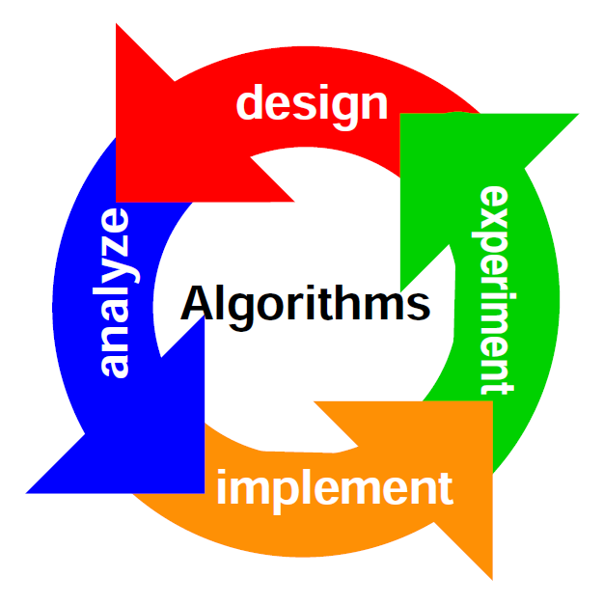
Cycle of Algorithms
Design-(Already)
Analyze-(Already)
Implement
(based on Project Assignment ?)

Slide 25
Home Work & Exercises
1. Top down design
ចូលធ្វើគំរោង Top down design របស់ចំណោទបញ្ហាគ្រប់គ្រងលើ
សណ្ឋាគារលំដាប់ផ្កាយប្រាំដែលមានគ្រប់ជាតិសាសន៍។
2. Algorithms Analysis
Algorithms1
Programming for registering student
Algorithms2
Algorithms4
Algorithms3

